Slide 1
Nizozemska

Slide 2
-Nizozemska je zemlja koja čini dio Kraljevine Nizozemske
-nalazi se u Zapadnoj Europi
-na istoku graniči s Njemačkom,a na jugu s Belgijom
-ima oko 17,35 mil.stanovnika
-glavni grad Nizozemske je Amsterdam;ujedno i najveći

Slide 3
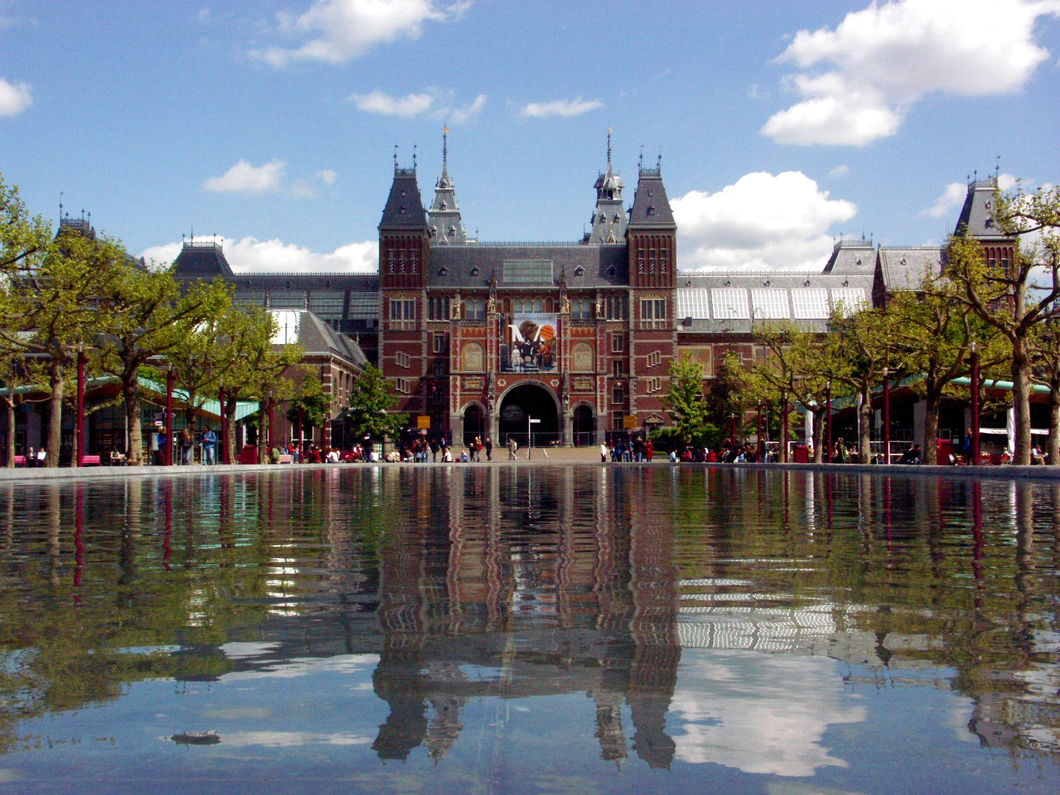
Amsterdam -glavni i najveći grad Nizozemske -kroz grad prolazi oko 160 kanala ; čine mrežu kanala na zapadnom i južnom dijelu srednjovjekovne jezgre Amsterdama s lukom-ovime omogućeno pravilno širenje grada izvan njegovih povijesnih zidina ; Singelgrachta -kanali dijele grad na oko 90 otočića --ti kanali i ulice izgrađeni su u 16. i 17.stoljeću -2010.g. kanali su upisani na UNESCO-ov popis mjesta svjetske baštine u Europi -Amsterdam se naziva ,,Venecijom sjevera”

Slide 4
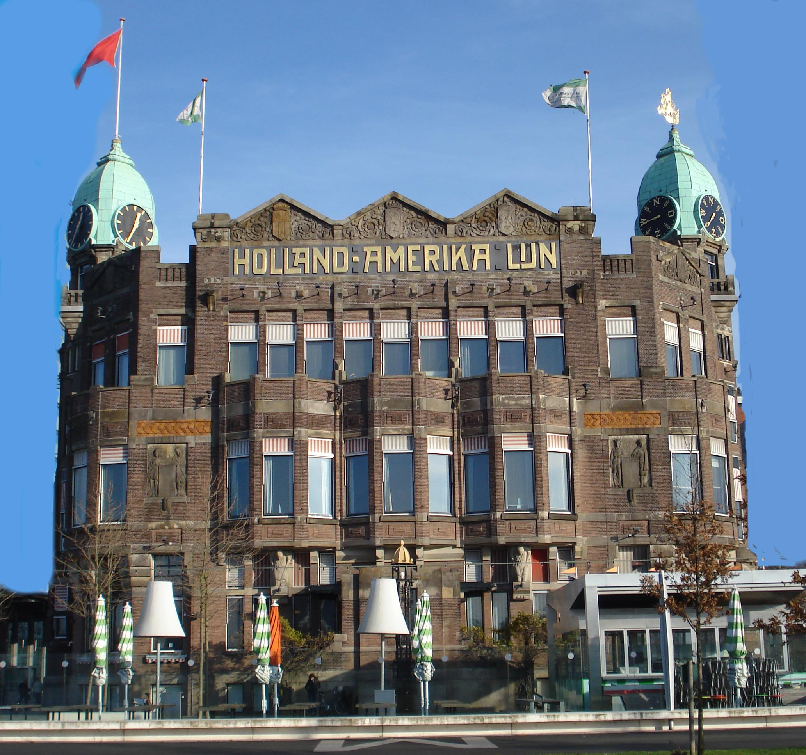
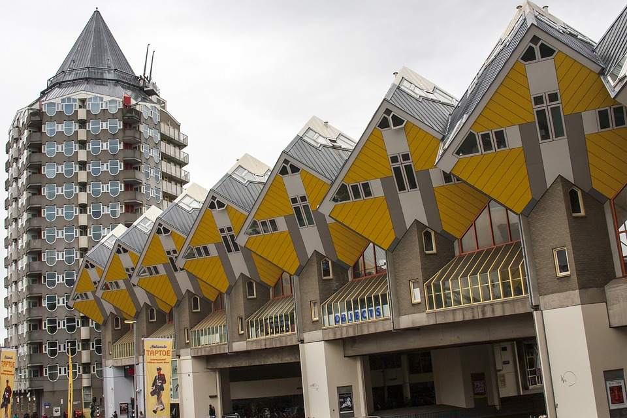
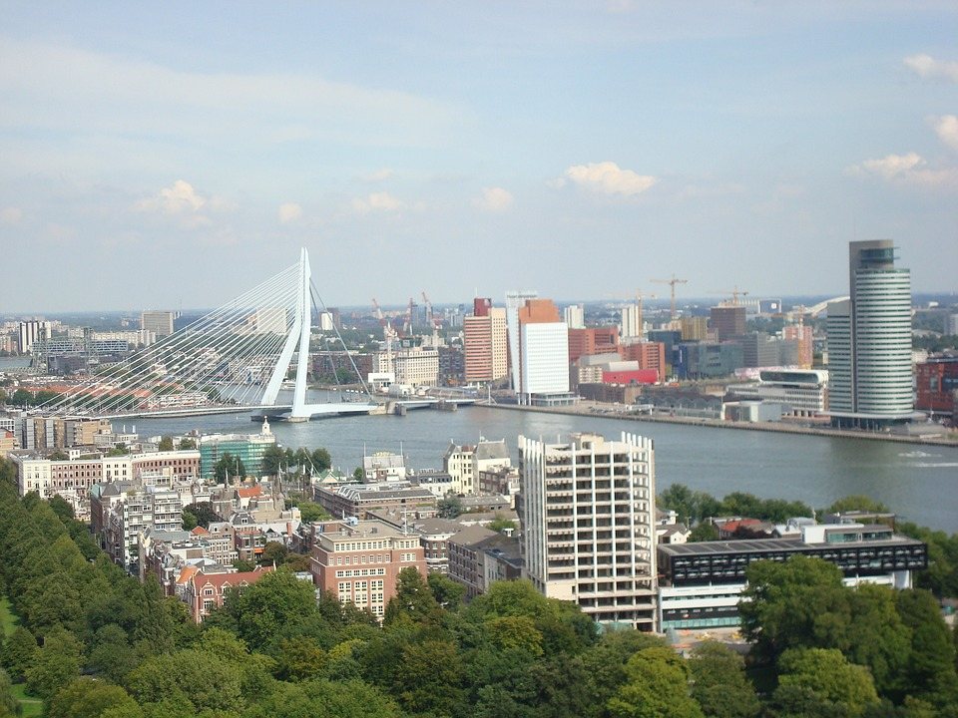
Rotterdam -Rotterdam službeno postoji od 1328.god. Kada ga je grof Willem III. proglasio gradom koji se širio okolo brane na rijeci Rotte -drugi je po populaciji najveći grad u Nizozemskoj nakon Amsterdama

Slide 5
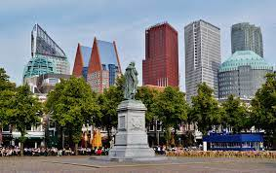
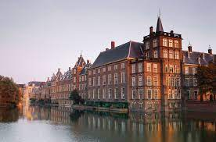
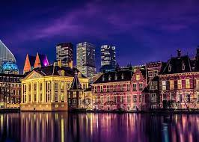
HAAG
Haag je grad u Nizozemskoj
Upravno je središte Nizozemske;a nalazi se u pokrajini Južnoj Nizozemskoj čije je također upravno središte
Po veličini je treći najveći grad u Nizozemskoj(iza Amsterdama i Rotterdama)
U Haagu se nalaze Erste Kamer i Tweede Kamer;gornji i donji dom nizozemskog parlamenta

Slide 6
Zastava,grb i himna -zastava Nizozemske najstarija je trobojnica na svijetu koja se još koristi -grb Nizozemske proglašen je 1815.g,kada je poslije Bečkog kongresa ustanovljena monarhija -Wilhelmus je nizozemska himna sastoji se od 15 strofa, iako se u većini slučajeva izvode samo prva i šesta

Slide 7
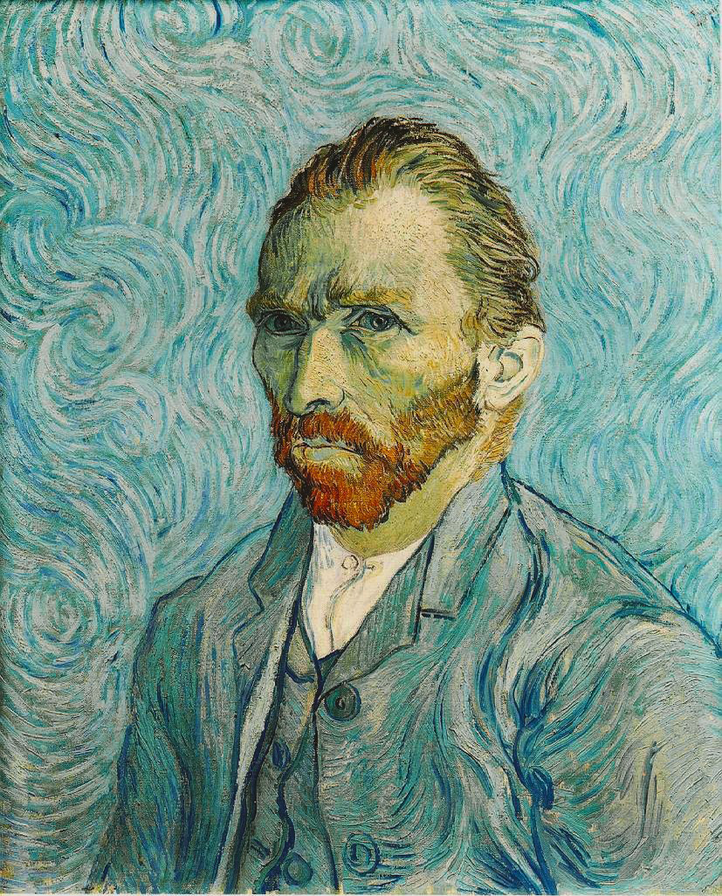
Zanimljivosti:
Vincent van Gogh, nizozemski slikar, grafičar i crtač; postimpresionist koji se smatra jednim od najslavnijih i najutjecajnijih osoba u povijesti umjetnosti Zapada
Rođenje: 30. ožujka 1853., Zundert, Nizozemska
Preminuo: 29. srpnja 1890., Auvers-sur-Oise, Francuska

Slide 8
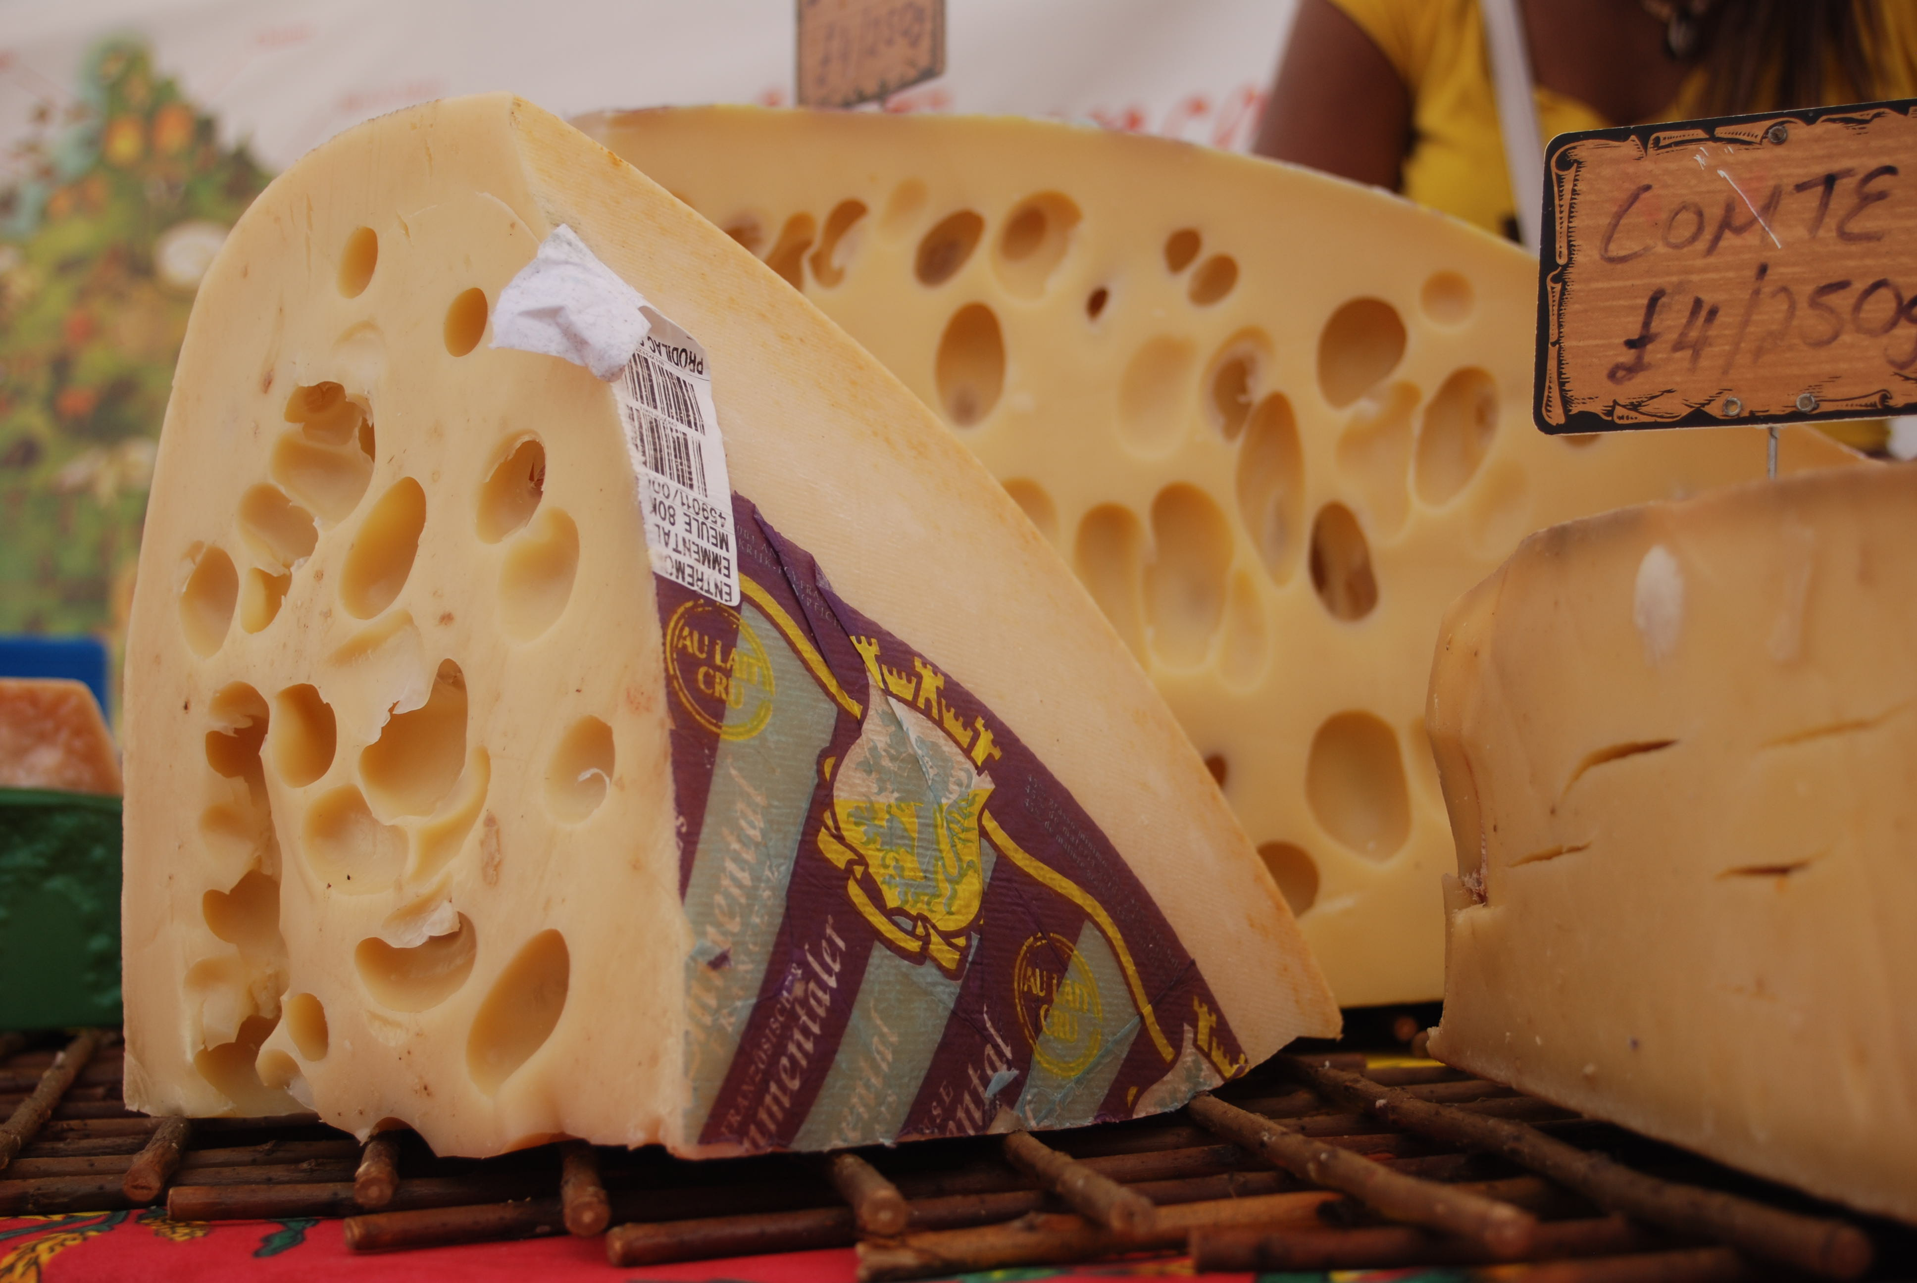
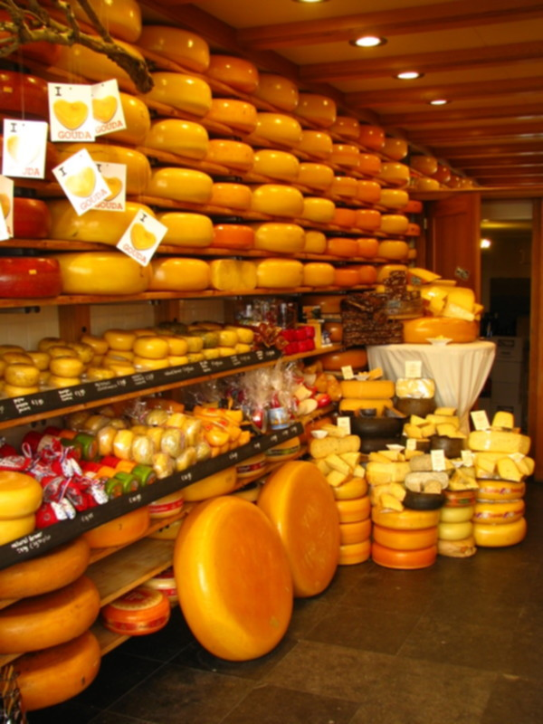
Nizozemska je vrlo poznata po proizvodnji sira(jedni od najpoznatijih nizozemskih sireva su gouda i ementaler)….

Slide 9
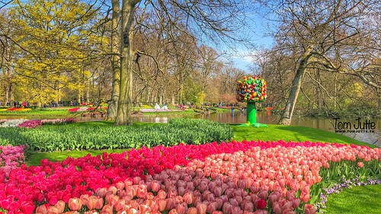
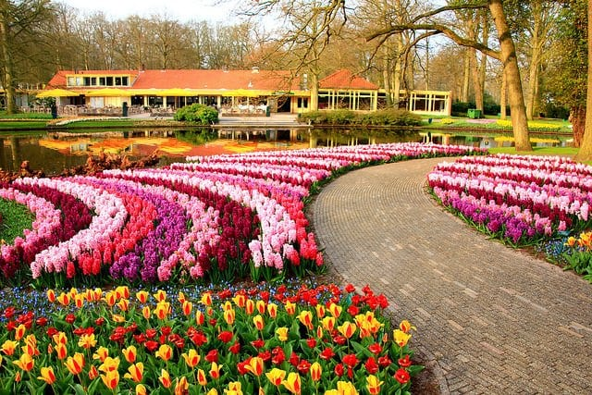
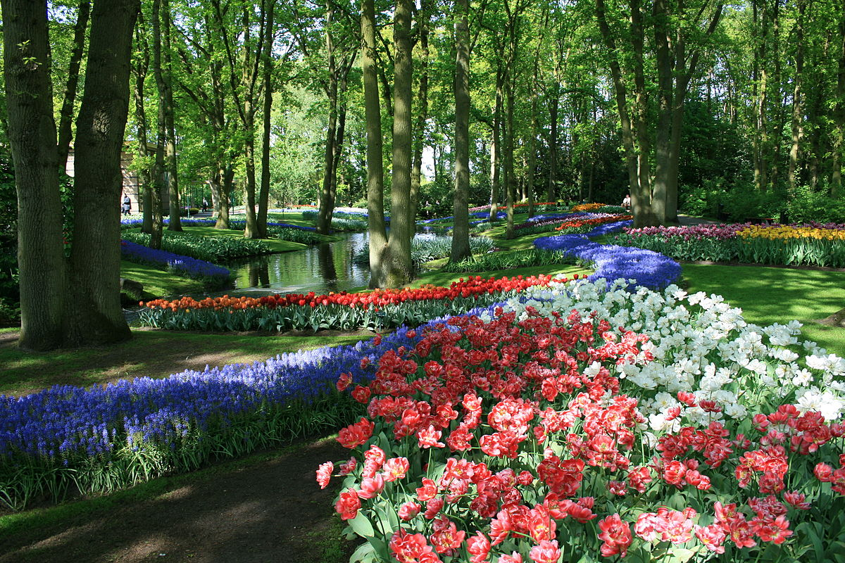
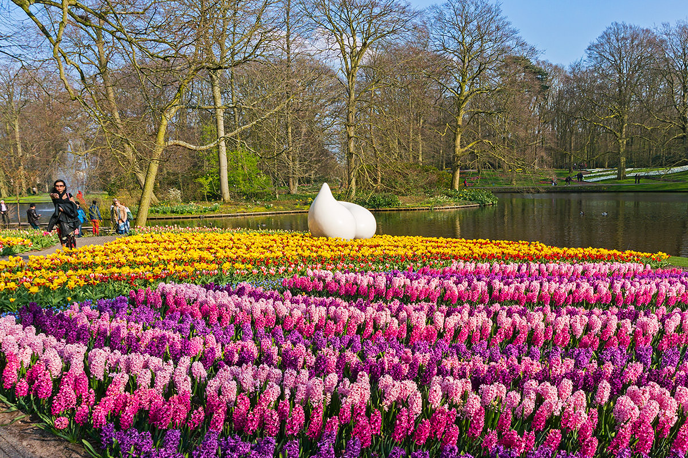
Nizozemska je također velik proizvođač cvijeća-posebice tulipana
KEUKENHOF-botanički vrtovi-
---Keukenhof, također poznat kao Vrt Europe, jedan je od najvećih cvjetnih vrtova na svijetu, koji se nalazi u općini Lisse, u Nizozemskoj. Prema službenim stranicama, park Keukenhof pokriva površinu od 32 hektara, a u vrtovima se godišnje posadi oko 7 milijuna lukovica cvijeća.

Slide 10
KRAJ!!
(sa strane nalaze se primjer nizozemskih narodnih nošnji)

